Slide 1
接口测试执行
POST接口测试

Slide 2
HTTP请求格式-POST方法
请求（Request）
响应（Response）
请求行 | POST /xinhu/index.php?a=check&m=login HTTP/1.1
请求头 | Accept：ext/html,application/xhtml+xml Accept-Encoding: gzip, deflate Accept-Language:zh-CN,zh;q=0.8,en-US;q=0.5,en;q=0.3 Connection:keep-alive Host：localhost:8032
请求正文 | adminuser=YWRtaW4%3A&=123456&rempass=0&button=&jmpass=false&device=1517376146707&adminpass=MTIzNDU2
状态行 | HTTP1.1 200 OK
响应头 | Connection：Keep-Alive Content-Encoding：gzip Content-Length：1234 Content-Type：text/html;charset=utf-8 Date：Mon, 05 Feb 2018 02:43:40 GMT
响应正文 | {"success":true,"face":"http:\/\/localhost:8032\/xinhu\/upload\/face\/1.jpg"}

Slide 3
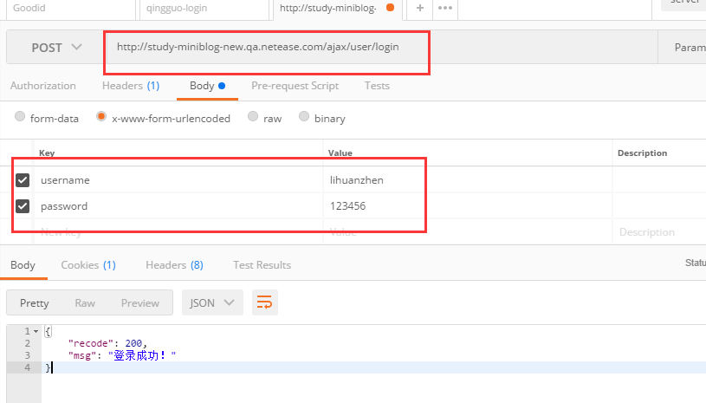
POST请求接口测试
登录操作

Slide 4
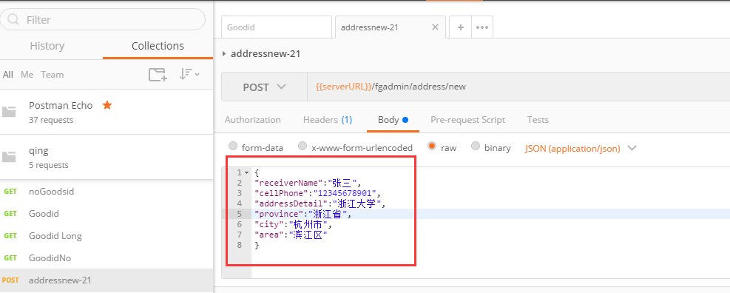
POST请求接口测试
从商品详情登录后添加地址

Slide 5
POST请求接口测试
什么是cookie
跟踪会话，弥补HTTP协议无状态的不足
发送Request登录请求
客户端
保存Cookie
服务器
Response带上Cookie
带上cookie发送请求
根据cookie判断返回内容

Slide 6
POST请求接口测试
如何带上用户Cookie信息
发送一个请求时，可能会要求发送这个请求前，先做用户认证（登录）

